Slide 1
Утром форточку откроем,
Свежий воздух пригласим.
Зарядка нас взбодрит, настроит
И прибавит новых сил

Slide 2
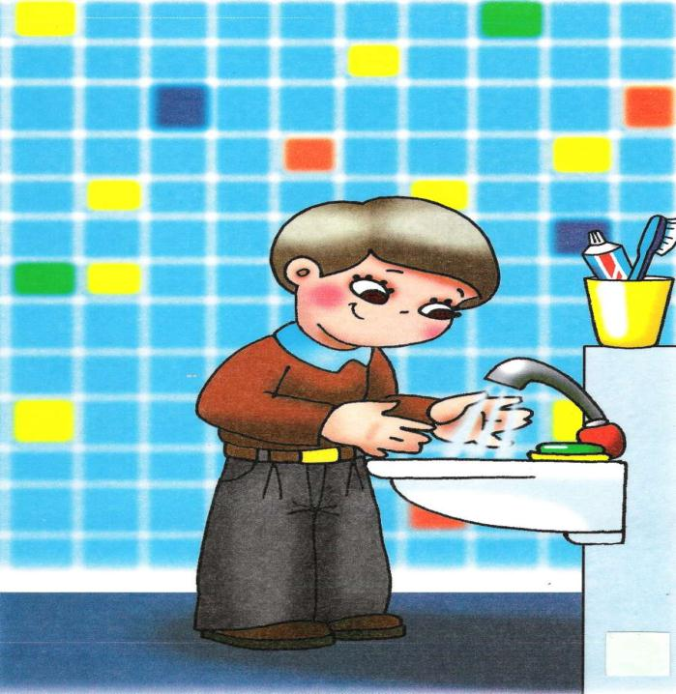
Мы намылим
наши ручки,
Раз, два, три,
раз, два, три.
А над ручками,
как тучки,
Пузыри, пузыри.

Slide 3
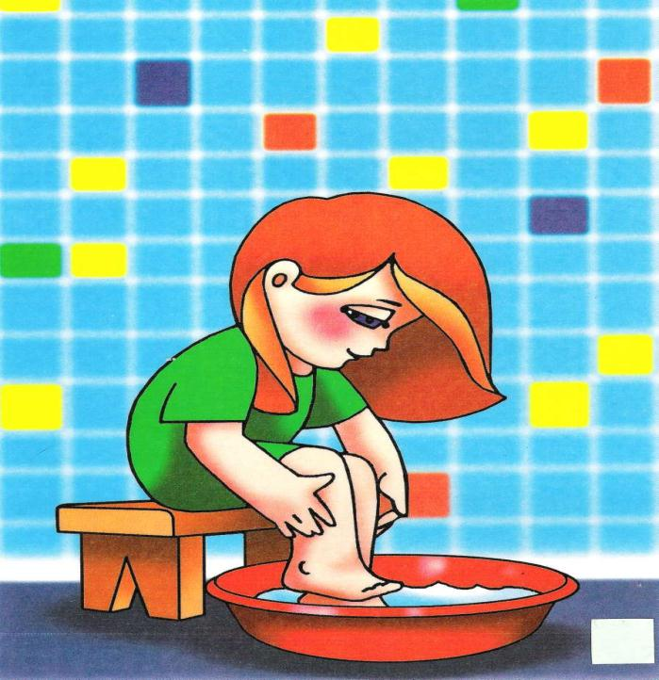
Утром в таз воды
прохладной
Нам ступни
поставить надо.
Ненадолго,
на чуть-чуть…
Завтра тоже не забудь!
А затем свои
ступни
Полотенцем
разотри.

Slide 4
Важно регулярно,
То есть
каждый-каждый день,
Тебе вставать
под душ прохладный
И будешь крепок,
как кремень.
Постепенно снижая
у воды температуру,
Вы вскоре позабудете
про микстуру.

Slide 5
На мелководье поплескаться,
Нырять, барахтаться, визжать!
Вода поможет закаляться,
Здоровым, крепким телом стать.

Slide 6
Завтрак, полдник,
днем обед
и вечерний ужин.
Для здоровья детей
Режим питания нужен!
Кушай правильно,
дружок,
Вовремя и в меру.
Подрастать ты
будешь в срок
Здоровым
непременно.

